Slide 1
Front-End Developer Kurs Dobro došli u Code!
Radovan Ostojić

Slide 2
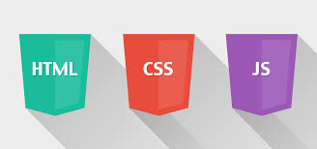
Upoznavanje
Kratka biografija
Diplomirani matematičar – profesor matematike i informatike
Radio u zemlji i inostranstvu kao software developer
Rodom iz Tuzle, BiH
Oženjen, otac jednog studenta
Hobi – filmovi
O vama
Motivacija
Zanimanje
Prethodna iskustva u IT
Očekivanja od kursa
Hobi

Slide 3
Sadržaj kursa
Java Script (8 sedmica + 2 časa)
Java script – osnove
Kako JavaScript radi iza scene?
JavaScript i Browser - DOM manipluacija i Eventi
Napredna JavaScript – Objekti i Funkcije
Real World project – aplikacija za praćenje mesečnog budžeta
Buduće verzije JavaScripta ES6
HTML (2 sedmice + 2 časa)
Tagovi
Atributi
CSS (2 sedmice + 2 časa)
CSS properties, selectors
Colors, Backgrounds, Text and Fonts
Images, Links
Code repositories & Git (1/3 sedmice)
Unit testing (1 sedmica + 2 časa)
TDD (Test driven development)
Jasmine
jQuery – osnove (2 sedmice + 2 časa)
Uvod
Selektori
jQuery i DOM
jQuery and Events
jQuery UI
Box model

Slide 4
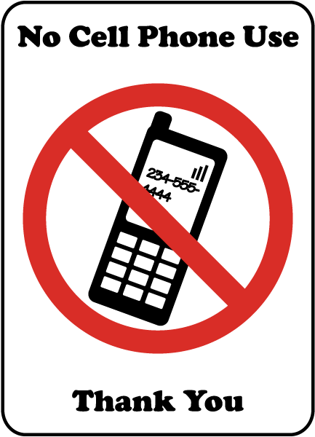

Pravila i očekivanja
Blame free okruženje
Pitajte sve što vam se učini nejasno
Ništa se ne podrazumeva
Bez telefona, molim!
Idealno bi bilo da su telefoni stišani / isključeni

Slide 5

Ciljevi
Zajednički cilj – podizanje nivoa znanja do nivoa potrebnog za profesionalno angažovanje
Jedan smo tim – potencijalne kolege, pređimo na ti ☺

Slide 6
Tempo rada - globalno
Ukupan fond – 200 školskih časova
Razmera – na svakih 3 časa teorije, dolazi 5 časova vežbi!
Predavanja – 75 časova
Vežbe – 125 časova
Analogija sa brojem časova u srednjoj školi

Slide 7
Tempo rada – sesija (4 školska časa)
Početak: 17:30
Prva sesija 1.5 h
(17:30-19:00)
Pauza 30 minuta –
CT kafić dostupan ☺
(19-19:30)
Druga sesija 1.5 h
(19:30-21:00)
3 sesije tokom sedmice
Ponedeljak, Sreda, Petak

Slide 8
Okruženje
Editor – Visual studio cod
Do you speak Google?
Browser – Chrome
Do you speak English?

Slide 9
Sekcija JavaScript

Slide 10
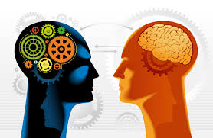
Programski jezici vs Govorni jezici
Gramatika vs Govor
Šta je program?

Slide 11

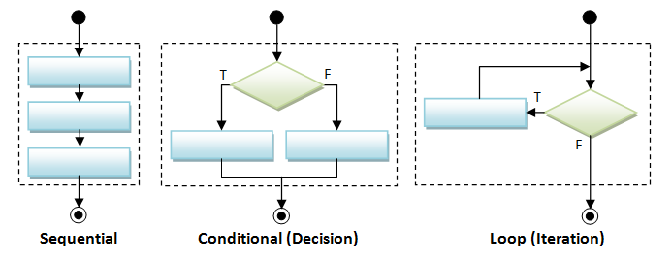
Program – osnovne vrste algoritama
Algoritam je opis za rešavanje nekog problema.

Slide 12
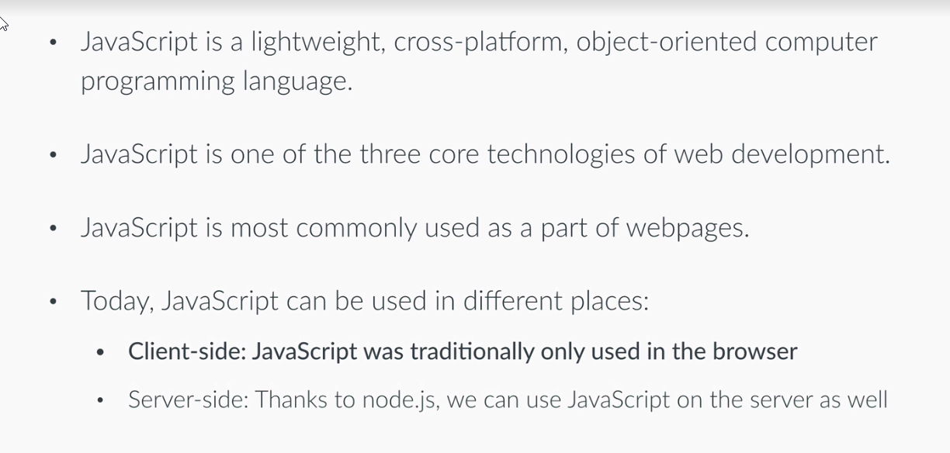

Šta je JavaScript?

Slide 13
Šta je HTML?
Sastoji se iz niza elemenata, koji su kontejneri za različit tip sadržaja.
HTML nije programski jezik!
HTML je markup jezik koji služi da se opiše sadržaj jedne web strane

Slide 14
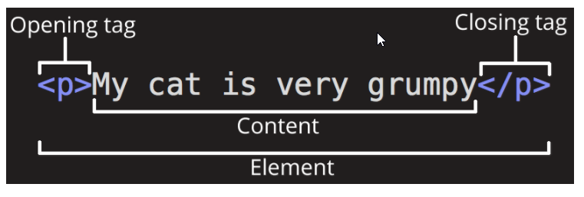
Anatomija HTML elementa
Otvoren tag
Zatvoren tag
Sadržaj
Element (celina)

Slide 15
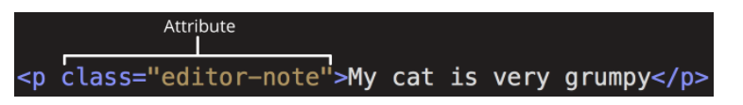
Anatomija HTML elementa - Atributi
Razmak između imena elementa i imena atributa
Ime atributa iza kojeg ide znak “=“
Otvorene i zatvoreni navodnici
Vrednost atributa

Slide 16
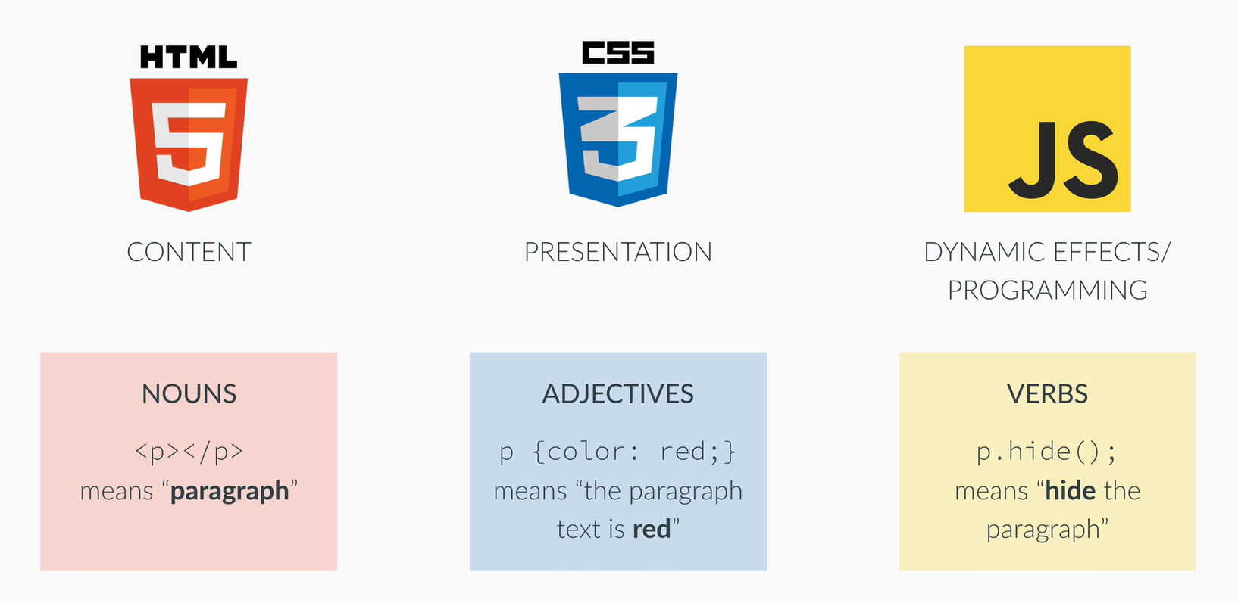
Odnos između 3 glavna stuba web-a

Slide 17
Sa reči – na dela
Napraviti prvi HTML
Dodati JavaScript prvi program Hello World!

